Slide 1
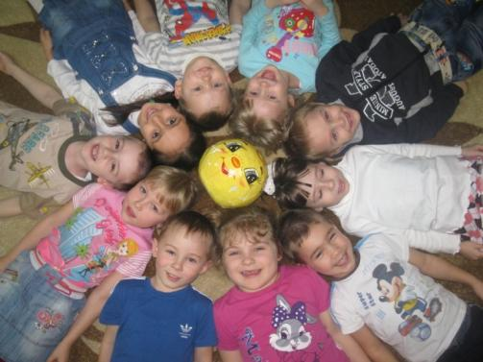
В наше «Солнышко»
друзья Вы заходите На житьё бытьё наше посмотрите. 165 ребят интересно живут, Весело играют, свои знания повышают, физкультуру уважают! В путь-дорогу приглашаем Вам друзья мы обещаем всё вам показать. И о саде всё ВАМ рассказать.
с. Армизонское
2015г

Slide 2
Нет такой стороны воспитания, на которую обстановка не оказывала бы влияние, нет способности, которая находилась бы в прямой зависимости от непосредственно окружающего ребенка конкретного мира… Тот, кому удастся создать такую обстановку, облегчит свой труд в высшей степени. Среди нее ребенок будет жить – развиваться собственно самодовлеющей жизнью, его духовный рост будет совершенствоваться из самого себя, от природы… Е. И. Тихеева

Slide 3
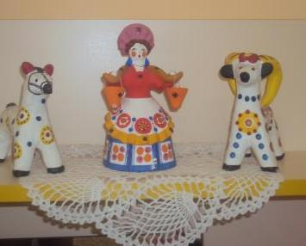
Центр речевого развития (полочка умных книг, полочка красоты)
Что за чудо эти книжки!
Очень любят их детишки!
Регулярно все читают,
Много знаний получают!

Slide 4
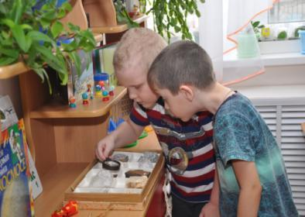
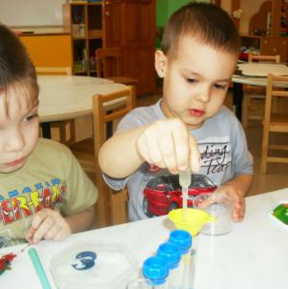
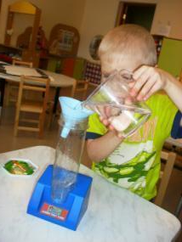
Центр познавательного развития
Исследуем
Выращиваем фиалки
Измеряем

Slide 5
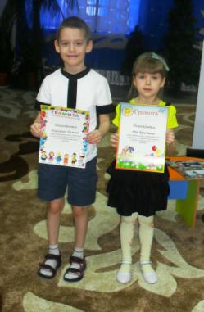
Учимся защищать исследовательские проекты

Slide 6
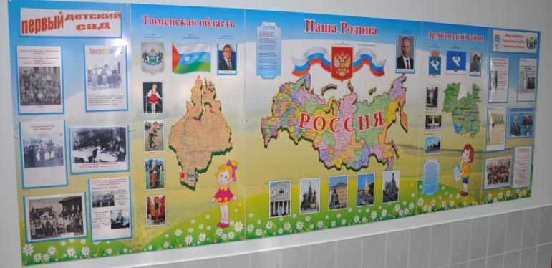
Уголок патриотического воспитания
Если не мы, то кто же,
Детям нашим поможет
Россию любить и знать!
Как важно не опоздать….

Slide 7
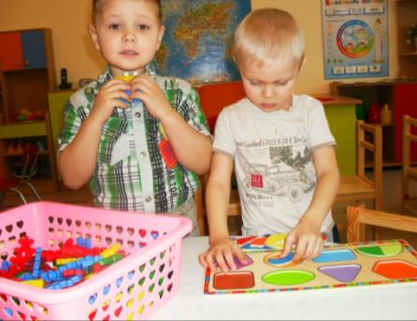
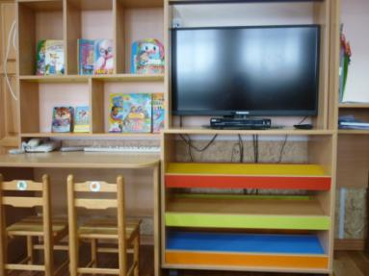
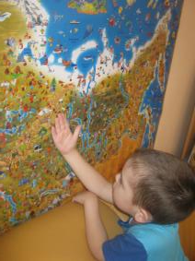
Учебная зона
Мы с фигурами знакомы,
Про цифры много узнаём.
И математики законы
Постигать не устаём!

Slide 8
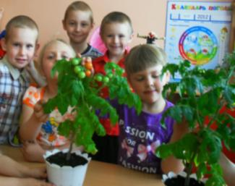
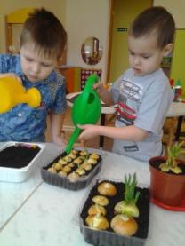
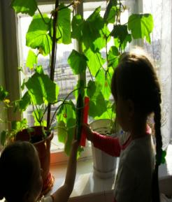
Уголок природы, уголок экспериментальной деятельности
У нас почти,
что зимний сад
В природном уголке.
Здесь потрудиться
каждый рад,
Помочь рука к руке!

Slide 9
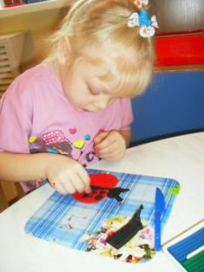
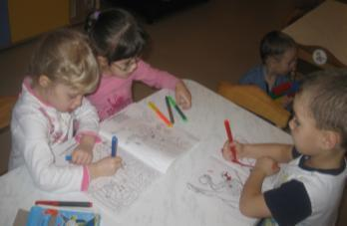
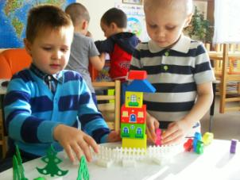
Центр художественно – эстетического развития
Мне кричат,
а я не слышу. То есть слышу,
но молчу. Я рисую то, что вижу, — отвлекаться не хочу!

Slide 10
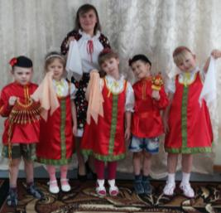
Музыкально – театральный уголок
В нашем саде все актеры, Кукловоды и танцоры. Каждый день и каждый час Мы хотим играть для Вас!!!

Slide 11
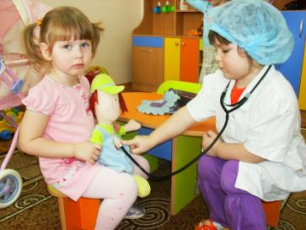
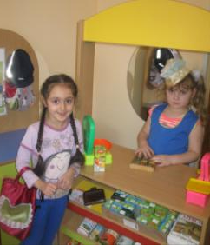
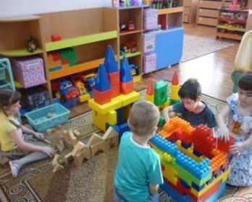
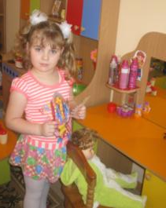
Центр социально – личностного развития
А вот любимое
местечко,
Здесь время мчится,
словно речка,
Тут быстро взрослым
можно стать,
И профессии менять!

Slide 12
Центр физического развития
Если день начать с зарядки, Значит, будет всё в порядке. Нам пилюли и микстуру Заменяют физкультура!

Slide 13
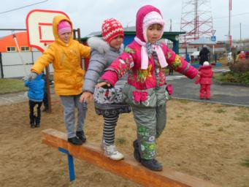
Воспитатель индивидуально с каждым занимается ! Нашим двигательным навыкам помогает развиваться!
Мы под музыку бежали,
Но нисколько не устали.
Будем бегать мы опять-
И движенья повторять!

Slide 14
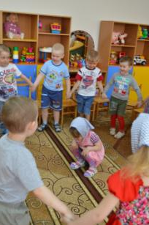
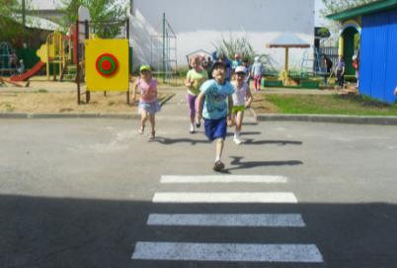
На прогулке , в группе в подвижные игры играем и водящих выбираем .
На прогулке каждый раз, нас встречает «Динамический час» 10-25 минут движенья , всем полезны без сомненья!
Как приятно нам опять Самостоятельно на участке поиграть!
На велосипедах с друзьями погонять…

Slide 15
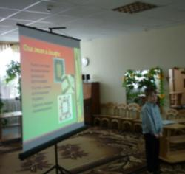
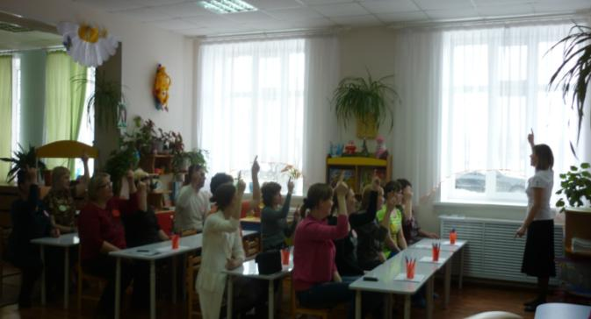
Помогает вся семья: папа, мама, брат, сестра!

Slide 16
Таким образом, предметно - развивающая среда в нашем детском саду, мы считаем, создает условия для взаимодействия, сотрудничества, обеспечение максимального комфортного состояния ребенка и его интересов.
Дополнительное образование в ДОУ, способно обеспечить переход от интересов детей к развитию их способностей.
Необходимо более полное использование образовательного потенциала семей, расширение общественного участия по оказанию дополнительных образовательных услуг, развитие социального партнерства ДОУ с учреждениями образования, культуры, спорта.

Slide 17
Спасибо за внимание!

